Slide 1
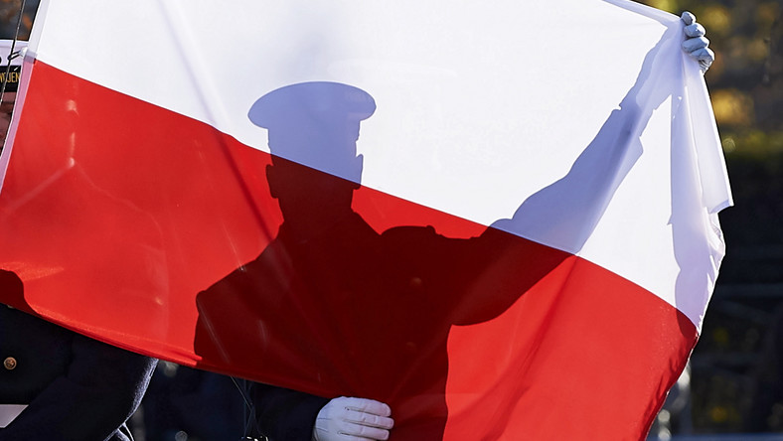
ORMIANIE mniejszość etniczna w Polsce
Lokalni bohaterowie -
Przemyskie Orlęta
Dominika Skuba, klasa VIII c

Slide 2
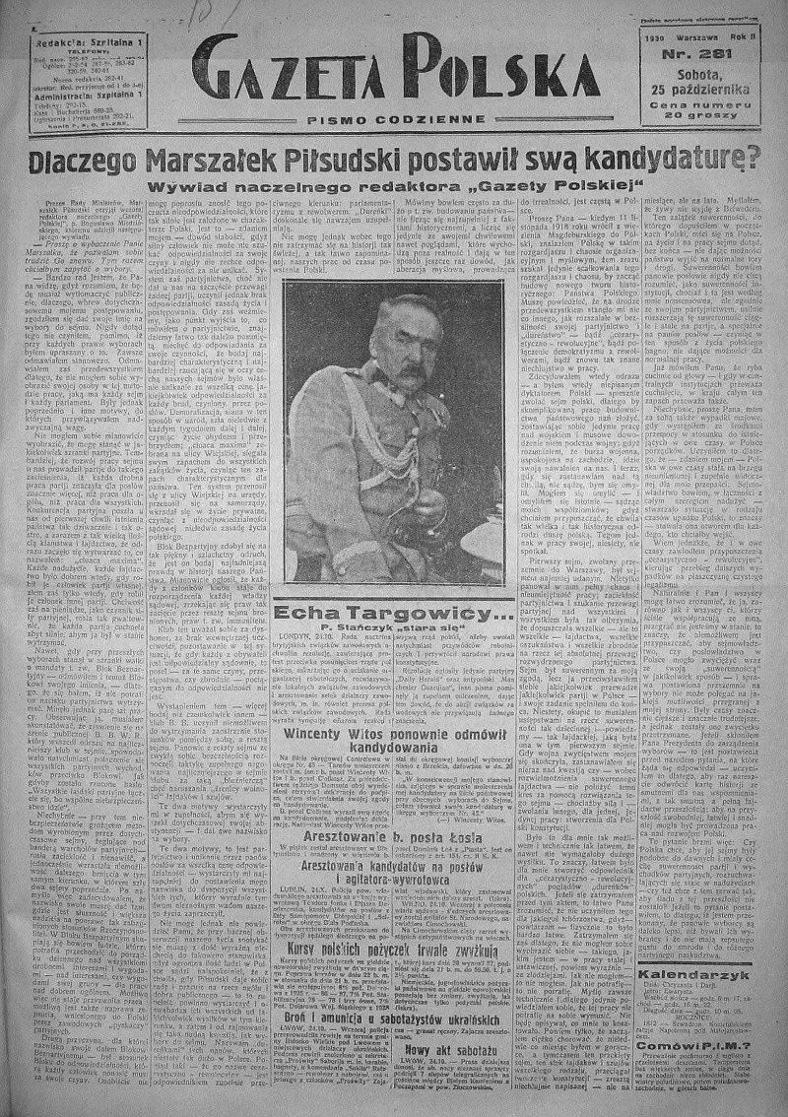
„Młodzież przemyska szkół średnich żywo odczuwała i współżyła z wypadkami i zdarzeniami, jakie na ziemiach polskich rozgrywały się w czasie wielkiej wojny i walk legionowych.
W szeregach harcerskich przysposabiała się do zadań, które ją czekały. Ramy tej organizacji jednak niezupełnie wystarczały, wobec bliskości walki i wobec śledzenia młodzieży, przez K-stelle.
Toteż młodzież szkół średnich utworzyła za inicjatywą ś.p. Stanisława Osostowicza, Stanisława Nowosielskiego, ś.p. Wacława Motyki, Józefa Follprechta i Leona Kisiela tajną organizację wojskową, dnia 17 sierpnia 1917 r. (…)”
T. Osostowicz „Bohaterscy uczniowie”

Slide 3
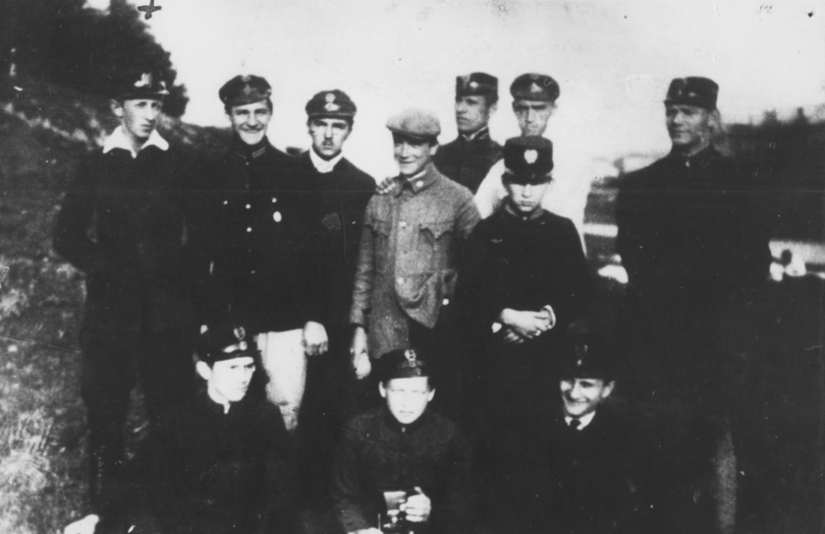
Grupa uczniów Gimnazjum na Zasaniu – obrońców Przemyśla

Slide 4
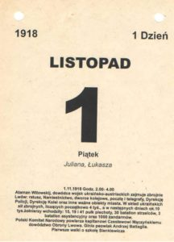
Pierwszego listopada 1918 r. w Przemyślu została obalona władza zaborców. Ale o polskość Przemyśla trzeba było jeszcze długo walczyć. Ogromną rolę w tej walce odegrała przemyska młodzież, czyli
Przemyskie Orlęta.
Po obaleniu władzy zaborców i powołaniu lokalnego rządu, w skład którego weszli przedstawiciele społeczności polskiej, ukraińskiej i żydowskiej.
Tuż przed wybuchem I wojny światowej prawie 47 % mieszkańców Przemyśla było wyznania rzymsko-katolickiego, prawie 30 % wyznania mojżeszowego, a 22 % grecko-katolickiego.

Slide 5
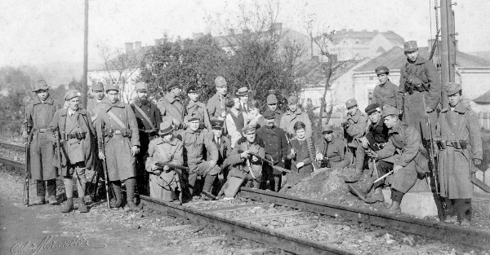
Już 1 listopada grupa polskich skautów, pod dowództwem por. Marka, zajęła dworzec kolejowy w Przemyślu.
Dzięki temu zabezpieczono miasto przed napływem wojsk niemieckich, austriackich i ukraińskich. Nie dopuszczono do zatrzymania się w Przemyślu transportów wojskowych wracających z frontu wschodniego, z żołnierzami innych narodowości.
W walkach zginął legionista, członek Harcerskiego Klubu Sportowego “ Czuwaj ” 18-letni Adam Kończy. Był pierwszym, który poległ w obronie Przemyśla.

Slide 6
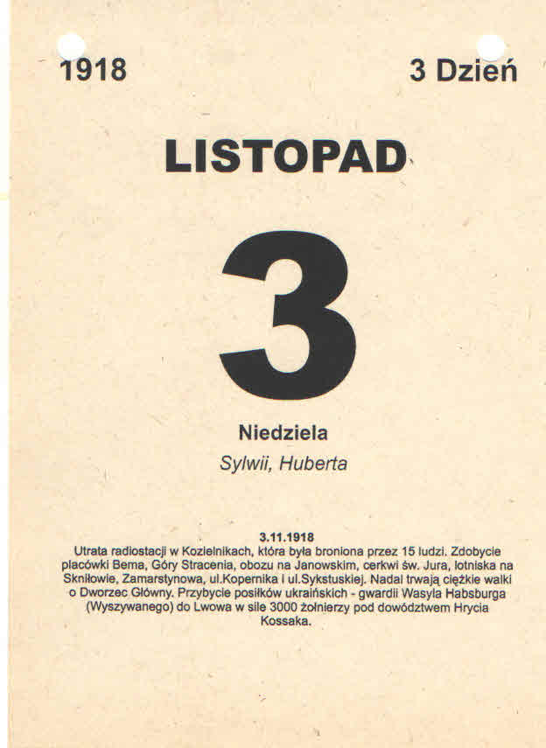
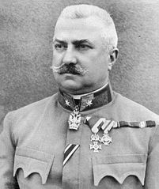
Niestety, znajdujące się wtedy w Przemyślu regularne jednostki wojskowe nie były jednolicie zorganizowane, wręcz mówiono o dzikiej demobilizacji. Organizacje niepodległościowe nie podporządkowały się generałowi.
W Przemyślu działało wprawdzie kilka organizacji wojskowych, jednak wszystkie miały charakter polityczny.
Taka sytuacja doprowadziła do zamachu stanu ze strony ukraińskiej ludności. W nocy z 3 na 4 listopada aresztowano gen. Puchalskiego i sporo polskich żołnierzy. Ukraińcy zajęli prawobrzeżną część Przemyśla oraz kilka miejscowości znajdujących się na prawym brzegu Sanu.
Gen. Stanisław Puchalski

Slide 7
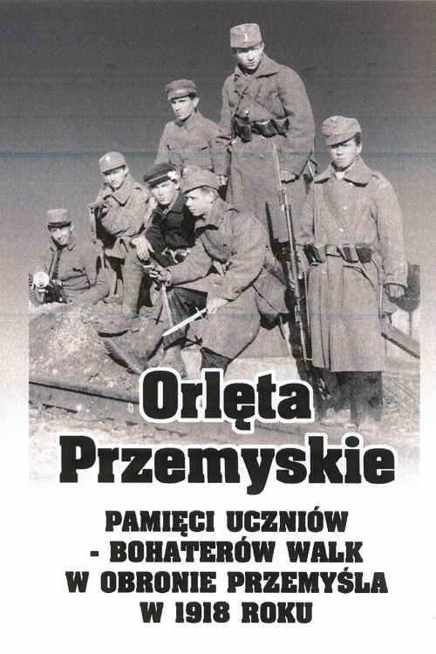
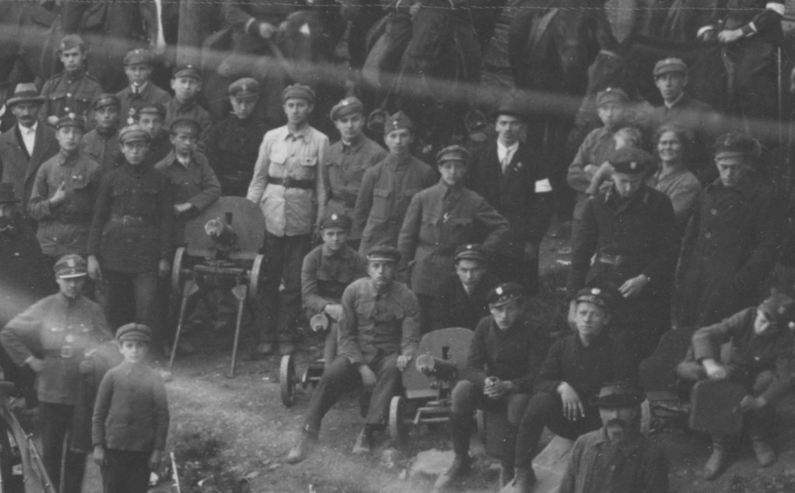
Lewobrzeżnej części Przemyśla, czyli Zasania, broniła młodzież polska, czyli Przemyskie Orlęta, jak ją później nazwano.
Pierwszy pułk złożony z polskiej młodzieży zaczął budować por. Leon Kozubski, instruktor skautowy ze Lwowa. Oddział powstawał na terenie opuszczonych koszar, przy dzisiejszej ulicy 29 Listopada.
Kozubski, wspólnie z innymi oficerami, organizował warty przy obiektach na Zasaniu.
Jego żołnierze strzegli koszar, szpitala powszechnego, magazynów amunicji oraz mostów. Łącznie udało się zorganizować 60 ochotników.

Slide 8
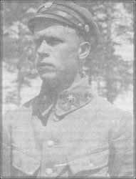
Ukraińcy zaatakowali 4 listopada, ok. godz. 4 rano.
Rozbroili polskie placówki i opanowali miasto. Zaatakowali Zasanie, jednak ich szturm powstrzymali wartownicy strzegący mostów.
W nocy z 3 na 4 listopada młodzi obrońcy dowodzeni przez por. Henryka Bębna - Huragana,
ogniem z karabinów maszynowych przeciwstawili się próbom zajęcia Zasania przez wojska ukraińskie.
Trzej bohaterowie z II Gimnazjum na Zasaniu: Wiącek, Twaróg i Guzek usunęli zamki z armat ukraińskich, przez co bardzo ułatwili przeprawę przez San i w konsekwencji zdobycie Starego Miasta.
W obronie stacji kolejowej poległa jedna dziewczyna legionistka, sanitariuszka, pochodząca z poznańskiego Irena Benschówna.
Por. Henryk Bęben-Huragan

Slide 9
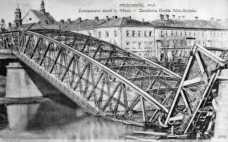
Dowódca tej obrony zawarł z Ukraińcami sześciogodzinny rozejm.
Ten czas pozwolił na uzupełnienie składów polskich obrońców. Doszli zbiegli z miasta żołnierze, kolejni gimnazjaliści, starsi mieszkańcy zwolnieni ze służby wojskowej.

Slide 10
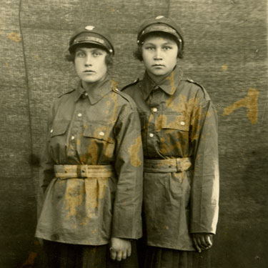
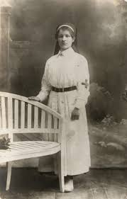
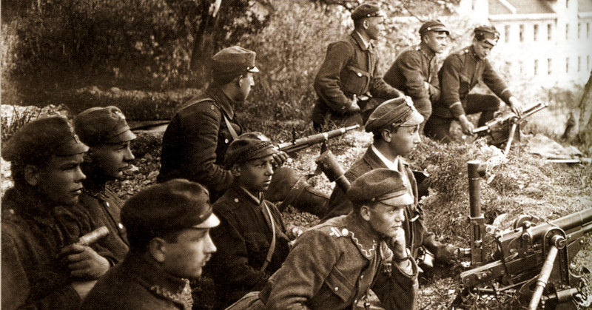
Do służby sanitarnej, zaopatrzeniowej i łączności przyjmowano również ochotniczki. Oprócz obrony mostów, przygotowano również „mobilny” punkt obronny nad Sanem. Był to samochód ciężarowy, na którym zamontowano karabiny maszynowe. Przy jego pomocy planowano zapobiegać przekroczeniom rzeki San.

Slide 11
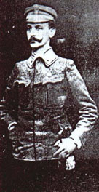
Niestety, nadszedł rozkaz od znajdującego się w ukraińskiej niewoli gen. Stanisława Puchalskiego. Wzywał do wycofania polskich oddziałów za Rzeszów.
Wtedy kluczową postacią okazał się
płk Władysław Sikorski
W przebraniu kolejarskim udało mu się przejść granicę na Sanie istniejącym do dzisiaj mostem kolejowym. Wspólnie z por. Leonem Kozubskim zdecydowali, że odmówią wykonania haniebnego rozkazu. Do dwójki żołnierzy dołączył jeszcze inż. Kazimierz Osiński. Z Ukraińcami ustalono m.in. linię demarkacyjną na Sanie i wymianę jeńców.
W tym czasie stan polskiej załogi powiększył się do 200 ochotników, w tym ok. 30 oficerów.
płk Władysław Sikorski

Slide 12
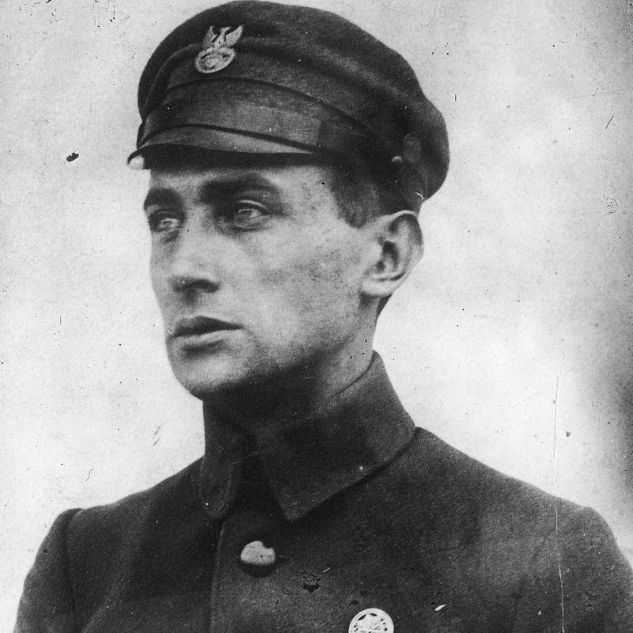
Do 10 listopada trwały pojedyncze utarczki z patrolami ukraińskimi, które chciały przebić się przez San.
11 listopada mjr Julian Stachiewicz wystosował do wojsk ukraińskich ultimatum z żądaniem opuszczenia Przemyśla do godz. 12. Ukraińcy nie odpowiedzieli.
W tej sytuacji ruszyło polskie natarcie. Uderzono równocześnie na moście drewnianym, kolejowym, gdzie do działań włączył się pociąg pancerny, a także kładką i brodem Sanu w okolicy Trzech Krzyży.
Do końca dnia Przemyśl został odbity, oddziały ukraińskie wycofały się na Chyrów.
mjr Julian Stachiewicz

Slide 13
Po zajęciu prawobrzeżnej części miasta przez Ukraińców młodzież masowo zgłaszała się do wojska formując kompanie i bataliony.
Kiedy ruszyła ofensywa w celu odzyskania całego miasta, przemyscy uczniowie znający dobrze Przemyśl oddali nieocenione usługi będąc przewodnikami oddziałów krakowskich. Do natarcia użyto oddziałów harcerskich (np. 6 kompanię pod dowództwem harcerza, podpor. Stanisław Artwińskiego, która walczyła o śródmieście). W czasie zdobywania mostu kolejowego śmiertelnie ranny został harcerz por. Władysław Kramarz dowódca placówki na moście kolejowym. Bardzo ciężko ranny został też Ludwik Űberall, syn żydowskiego adwokata z Rzeszowa, uczeń VIII klasy gimnazjum. Był on niezwykle lubiany przez kolegów i nauczycieli. Przy forsowaniu mostu szedł na czele oddziału. Zmarł 4.12, Leżąc na łożu śmierci jeszcze marzył o udziale w odsieczy Lwowa. Jego ciało spoczęło na cmentarzu żydowskim po wspaniałej demonstracji patriotycznej.

Slide 14
W czasie głównego ataku 11.11.1918 r. to przede wszystkim młodzież stanowiła oddział szturmowy, który pod dowództwem por. Bęben-Huragana zdobyła prawobrzeżny Przemyśl. Część młodych wyruszyła w dniach 18-19.11. pod dowództwem ppłk. Karasiewicza-Tokarzewskiego z odsieczą dla broniącego się Lwowa.
Kiedy w nocy z trzeciego na czwartego listopada Przemyśl został zajęty przez Ukraińców Harcerze młodsi po 11.11. pełnili służbę pomocniczą niejednokrotnie stojąc na posterunkach ponad 24 godz. Dowozili też żywność, byli łącznikami i kucharzami. Pierwsza Drużyna złożona ze starszych harcerzy pod dowództwem ks. kapelana J. Panasia również brała udział w walkach o miasto.
Kolejny etap walk polsko - ukraińskich o Przemyśl rozegrał się od 19 listopada do 14 grudnia 1918 r. Walki trwały na południe od Przemyśla. Po zajęciu przez Polaków Niżankowic, Fredropola i Kormanic, oddziały ukraińskie wycofały się na południowy brzeg Wiaru. Największe straty nastąpiły w grudniu, w kompanii por. Doskowskiego walczącej w okolicy Niżankowic śmierć poniosło wielu uczniów gimnazjum i szkoły kupieckiej.

Slide 15
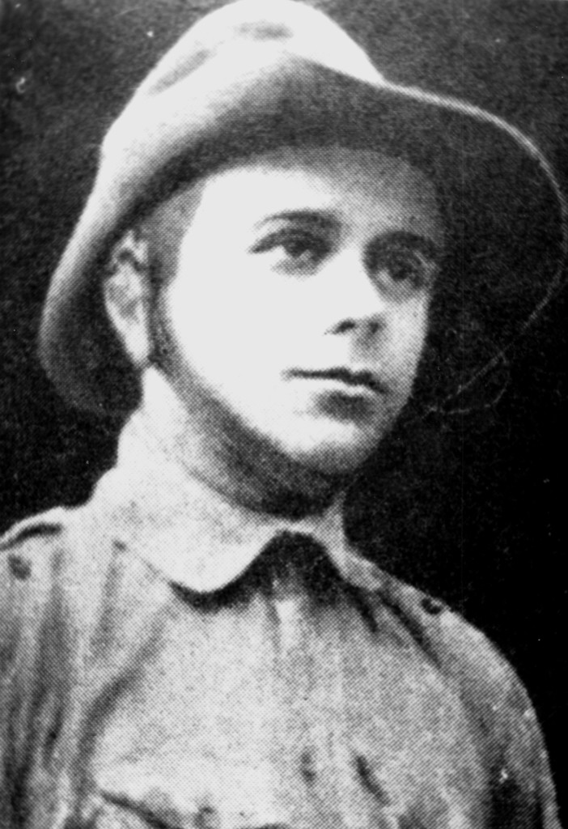
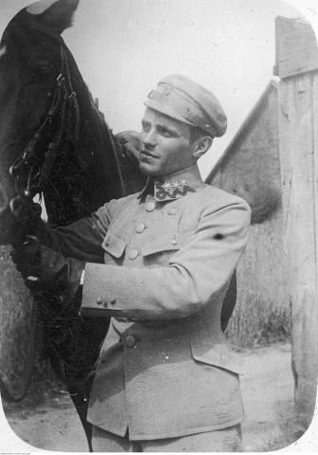
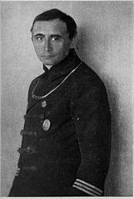
Stanisław Osostowicz
Ppłk. Michał Tokarzewski-Karaszewicz
Ks. Józef Panaś

Slide 16
Przemyskie Orlęta miały swój udział również w innych epizodach tego okresu. W przełomowym momencie, gdy odradzało się państwo polskie, a polskie środowiska w Przemyślu nie potrafiły dojść do porozumienia, sytuację militarną i polityczną Przemyśla uratowała wtedy polska młodzież. W przełomowym okresie, kiedy decydowały się losy Państwa Polskiego, ścierały się interesy polityczne i własne ambicje, młodzież harcerska stanęła na wysokości zadania, ponieważ kierowała się jedynie patriotyzmem.
Już od 30.10.1918 r. skauci brali udział w rozbrajaniu żołnierzy austryjackich.
W listopadzie, mimo niebezpiecznej sytuacji, pełnili służbę wartowniczą w obiektach wojskowych i magazynach, opiekowali się rannymi, dowozili żywność i opał.

Slide 17
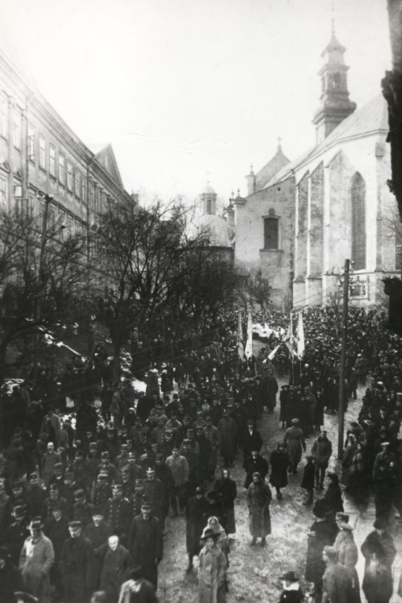
Manifestacyjny pogrzeb “Orląt Przemyskich” odbył się w przemyskiej katedrze dnia 16.XII.1918 r. Po żałobnych egzekwiach wyniesiono z kościoła żołnierskie trumny, za którymi kroczyły rodziny poległych i nieprzebrane tłumy mieszkańców miasta. Zwłoki obrońców Przemyśla spoczęły we wspólnym grobie, niektórzy jak Irena Benschówna zostali pochowani w pobliżu, również na cmentarzu głównym. Kilku lub kilkunastu żołnierzy pochowano w pobliżu kaplicy na cmentarzu zasańskim.
Pogrzeb „Orląt Przemyskich” poległych w bitwie pod Niżankowicami

Slide 18
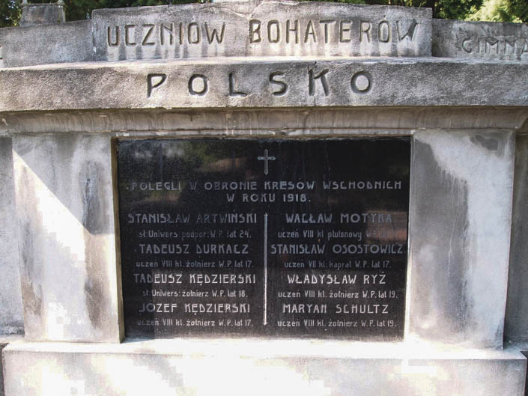

Slide 19
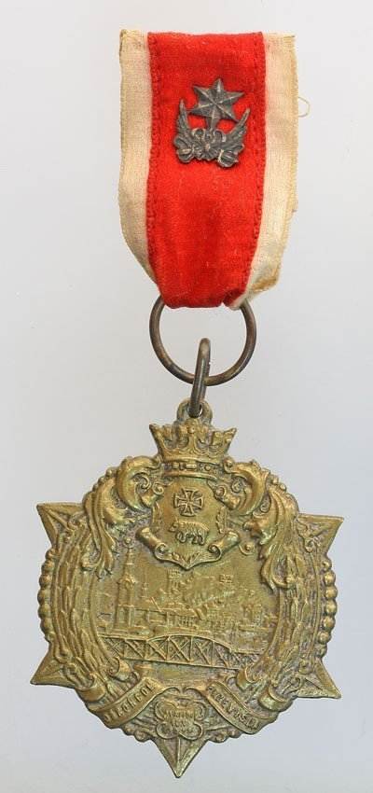
Pamięć i nazwiska poległych uczniów uwieczniono na ścianach Gimnazjum im. Morawskiego i Liceum Handlowego. Tablice zaginęły w czasie II wojny światowej.
Za wybitne zasługi w walkach o Przemyśl odznaczono Krzyżem Walecznym m.in. Wilhelma Słabego, Mariana Schultza, Stanisława Artwińskiego, Władysława Kramarza, Tadeusza Kędzierskiego, Wacława Motykę, Stanisława Osostowicza, Alfonsa Różyckiego i Józefa Kędzierskiego.
Naczelne Dowództwo Wojska Polskiego oraz Ministerstwo Spraw Wojskowych ustanowiło odznakę “Gwiazda Przemyśla”. Była ona przyznawana za obronę Przemyśla i Ziemi Przemyskiej od 01.09.1918 r. do 16 V 1919 r. Była to piękna odznaka zawieszona na jasnoczerwonej wstążce z kremowymi brzegami. Przedstawiała widok na prawobrzeżny Przemyśl wraz z mostem kolejowym. W górnej części był herb miasta: niedźwiedź z krzyżem. Odznakę wykonał artysta lwowski Włosiński.

Slide 20
Jeżeli chodzi o stosunki polsko – ukraińskie w tym czasie, to z opowiadań prababć i dostępnej prasy można wywnioskować, że początkowo nie wyglądały one źle. Zwłaszcza, gdy URN odwołała sądy doraźne, mieszkańcy miasta swobodnie przemieszczali się z jednego brzegu Sanu na drugi, wspólnie chowano zmarłych, opiekowano się chorymi, utrzymywano stosunki towarzyskie. Gen. Puchalski po uwolnieniu z niewoli nie miał żadnych zastrzeżeń co do sposobu traktowania go. Wielu Ukraińców, nie chciało mieć nic wspólnego ze zbrodniczymi poczynaniami rodaków i wręcz uwalniali aresztowanych Polaków, czy pomagali im zbiec, ratując od śmierci.
Ukraińcy mieli swoje racje, chcieli stworzyć niepodległe państwo obejmujące ziemie, gdzie mieszkało ich bardzo wielu. Historycy oceniają, że to błędne posunięcia ukraińskich polityków i władz kościelnych doprowadziły do nienawiści i mordów na ludności polskiej, a potem spowodowały krwawy odwet. Gdyby nie przedstawiono Polaków jako ciemiężycieli narodu ukraińskiego i szukano politycznych sposobów podziału Galicji np. wg kryterium ludnościowego, cała historia mogła potoczyć się zupełnie inaczej.

Slide 21
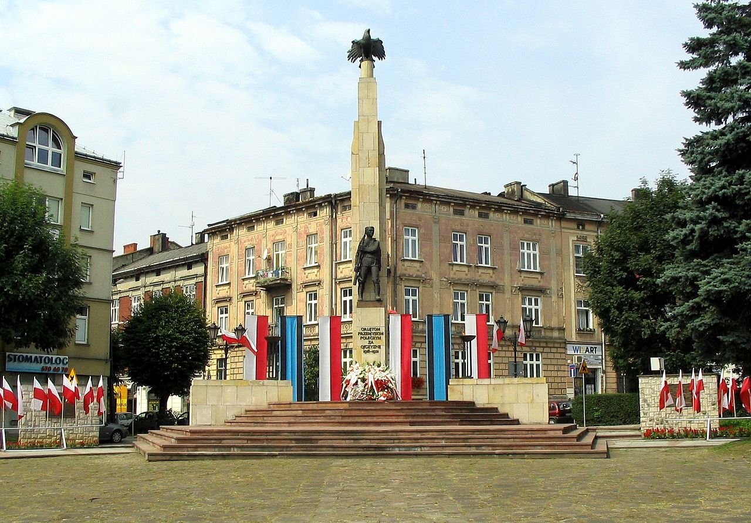
Pomnik Orląt Przemyskich – Przemyśl

Slide 22
BIBLIOGRAFIA
Ipn.gov.pl
przemysl.pl
nowiny24.pl
pl.wikipedia.org
dzieje.pl
kresy24.pl
miastoiludzie.pl

